Slide 1
Технологии планирования учебно-воспитательного процесса

Slide 2

Планирование учебно-воспитательной работы
Планирование учебно-воспитательной работы – это педагогическое моделирование деятельности педагога-воспитателя, своеобразный прогноз воспитательной ситуации в школе, в классе. Значение планирования состоит в том, что оно позволяет не только уменьшить долю неопределенности в развитии педагогической ситуации, но и обеспечить преемственность сегодняшних и завтрашних действий педагога, а также упорядочить процессы обучения и воспитания учащихся в коллективе, предвидеть развитие воспитательного процесса и его результативность.

Slide 3
Методы планирования учебной работы
Наиболее часто используемым методом годового планирования является совокупность действий, охватывающих:
• фундаментальный анализ учебной программы по отдельному предмету;
• сравнение содержания отдельных положений программы, включенных в тематические группы, с соответствующими главами и параграфами учебника;
• проработку баланса времени, необходимого для реализации этих тематических групп;
• пополнение временного графика работы действиями, связанными с повторением материала, а также с контролем и оценкой результатов учебы;
• составление перечня основных знаний, умений и навыков, которыми должны в обязательной форме овладеть все ученики для каждой тематической группы.

Slide 4
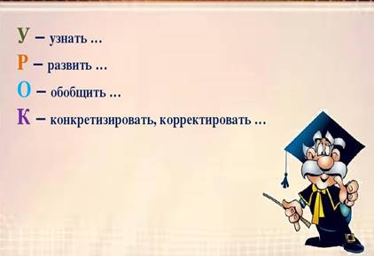
Виды планирования учебной деятельности
План урока охватывает, как правило, следующие пункты:
тему урока;
• дидактические и воспитательные цели, выраженные чаще всего в категориях конкретных действий, которыми в результате урока должны овладеть ученики;
• порядок (ход) урока, который чаще всего начинается подготовительными действиями, как, например, проверка присутствия учеников, контроль за выполнение домашней работы и т. п., затем следуют основные действия, вид которых зависит от типа урока, и, наконец, заключительные действия, к числу которых обычно относится закрепление пройденного на уроке материала, а также выдача учащимся задания на дом.

Slide 5
Методы планирования учебной работы
Наиболее часто используемым методом годового планирования является совокупность действий, охватывающих:
• фундаментальный анализ учебной программы по отдельному предмету;
• сравнение содержания отдельных положений программы, включенных в тематические группы, с соответствующими главами и параграфами учебника;
• проработку баланса времени, необходимого для реализации этих тематических групп;
• пополнение временного графика работы действиями, связанными с повторением материала, а также с контролем и оценкой результатов учебы;
• составление перечня основных знаний, умений и навыков, которыми должны в обязательной форме овладеть все ученики для каждой тематической группы.

Slide 6
Контроль и оценка степени реализации учебных планов
Чаще всего используются:
• устный выборочный контроль уровня овладения отдельными учениками пройденным во время урока учебным материалом;
• письменная проверка в конце урока знаний и умений всех учеников класса с помощью обычно одних и тех же вопросов;
• дидактический тест, который отличается от предыдущей формы тем, что включенные в него вопросы являются вопросами замкнутыми, ограничивающими свободу ответа ученика и состоящими или в заполнении имеющихся в тексте пробелов, или в выборе правильного ответа среди нескольких неполных или даже ошибочных;
• работа, имеющая целью проверку практических умений учеников, как, например монтаж определенного устройства из готовых элементов по изученной на уроке схеме, проведение химического или физического опыта в соответствии с предварительно разработанной инструкцией, выполнение измерений с помощью соответствующих приборов и т. п.

